Slide 1
Thiết kế số
Các khối mạch tuần tự :
Mạch tuần tư đồng bộ:
Thực hiện mạch dùng Flip-Flop loại D, T và JK
Người trình bày:
TS. Hoàng Mạnh Thắng
TexPoint fonts used in EMF: AAAAAA

Slide 2
Ví dụ thiết kế bộ đếm
Bộ đếm tăng giảm 2-bit với:
  Đếm tăng nếu U=1 và là 0,1,2,3,0,1...
  Đếm giảm nếu U=0 và là 0,3,2,1,0,3...
U là đầu điều khiển, đầu vào Reset về 0, hai đầu ra Z_1Z_0 và bộ đếm active theo sườn dương xung nhịp
Thiết kế dùng các flip-flop D, T và JK

Slide 3
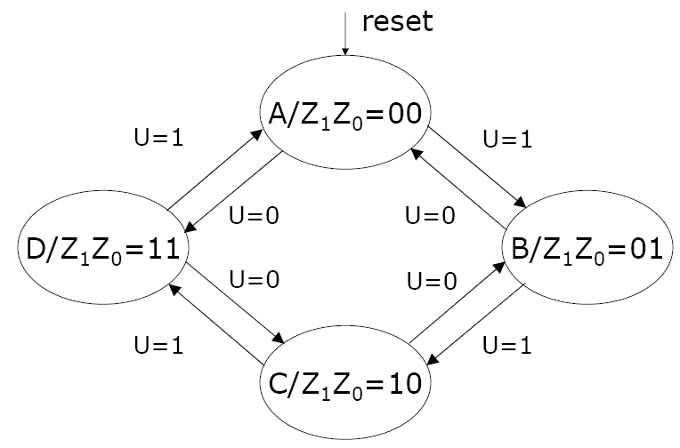
Sơ đồ trạng thái

Slide 4
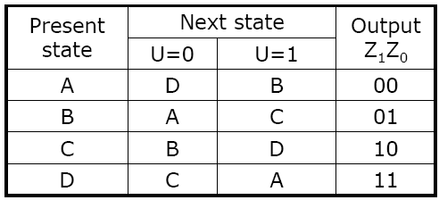
Bảng trạng thái

Slide 5
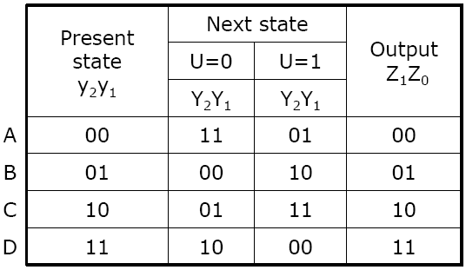
Bảng trạng thái được mã hóa
Các trạng thái A=00, B=01, C=10 và D=11

Slide 6
Thực hiện dùng Flip-flop loại D
Khi dùng flip-flop loại D, trạng thái tiếp theo được đưa trực tiếp vào đầu vào của flip-flop
Do vậy, K-map dinh ra trực tiếp từ bảng mã hóa trạng thái
Cách làm này ko áp dụng cho T và JK được

Slide 7
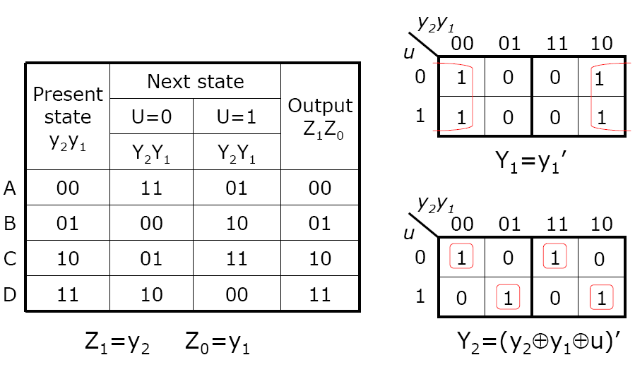
Bảng trạng thái được mã

Slide 8
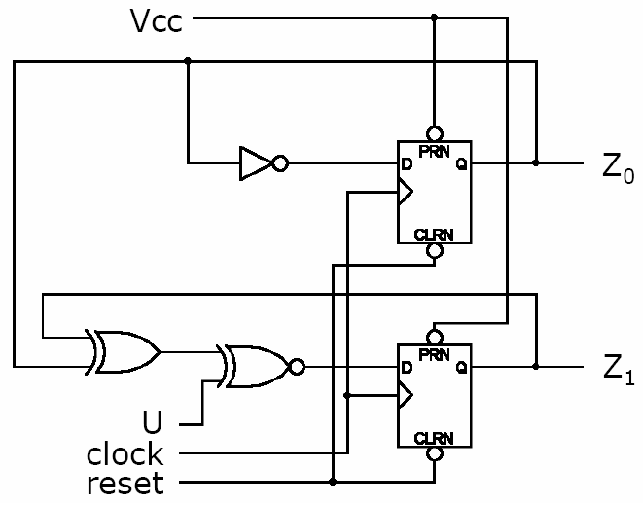
Thực hiện dùng flip-flop loại D

Slide 9
Thiết kế dùng các loại flip-flop khác
Với loai T hoặc JK, ta phải biến đổi các đầu vào cho flip-flop
Trước khi thực hiện bảng dịch chuyển trạng thái, các đầu vào yêu cầu được liệt kê cho một dịch chuyển trạng thái cụ thể nào đó
Bảng dịch chuyển được dùng với bảng mã hóa trạng thái để tạo ra bảng kích (excitation table)
  Bảng kích liệt kê tấ cả các đầu vào yêu cầu đầu của flip-flop gây dịch chuyển trạng thái

Slide 10
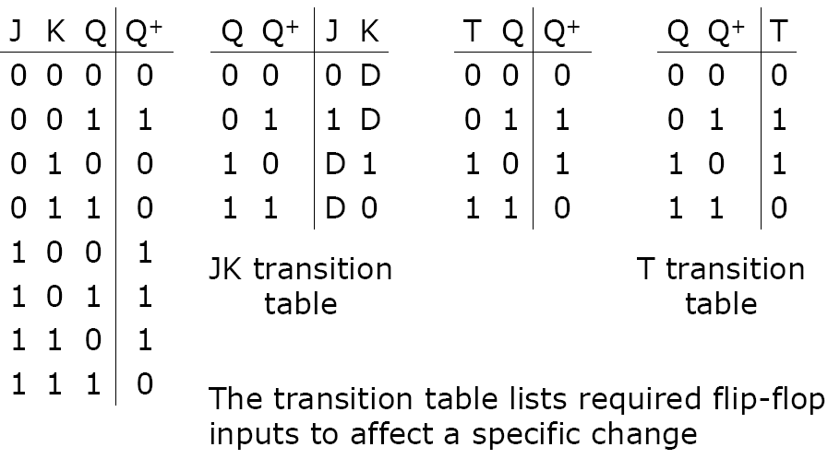
Các bảng dịch chuyển trạng thái

Slide 11
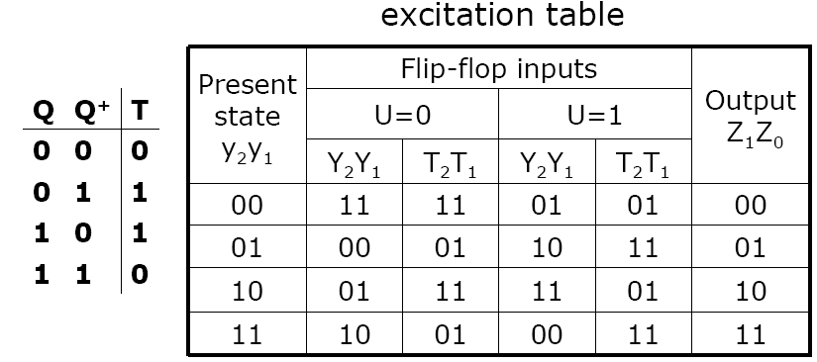
Thực hiện dùng flip-flop T
Dùng các đầu vào của bảng dịch chuyển trạng thái để suy ra các đầu vào dựa trên bảng mã hóa trạng thái

Slide 12
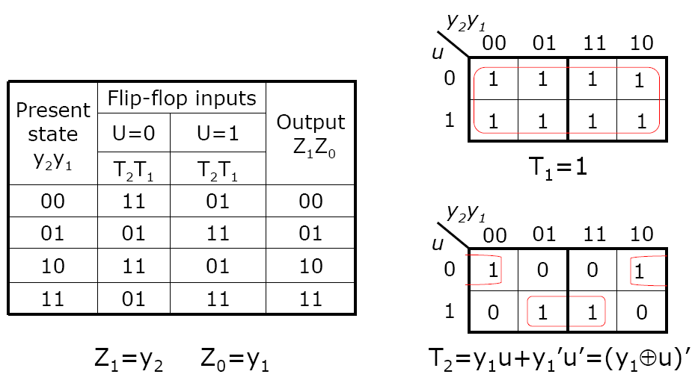
Bảng kích và K-map

Slide 13
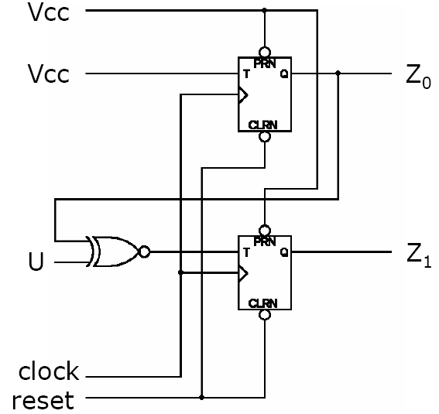
Sơ đồ mạch dùng flip-flop loại T

Slide 14
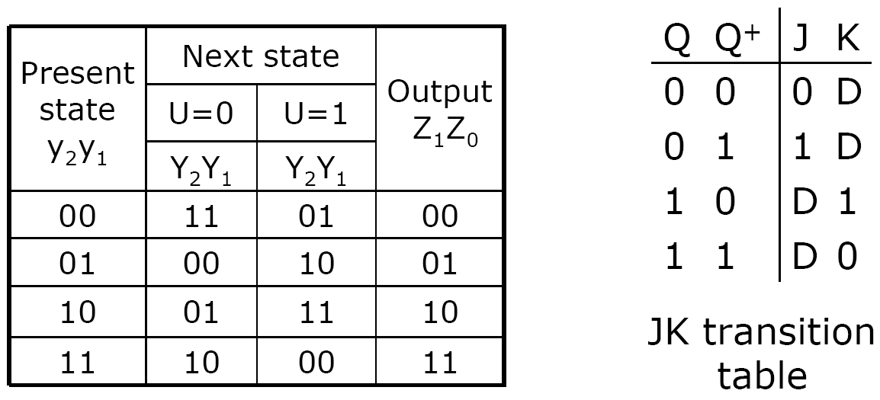
Thự hiện dùng flip-flop JK

Slide 15
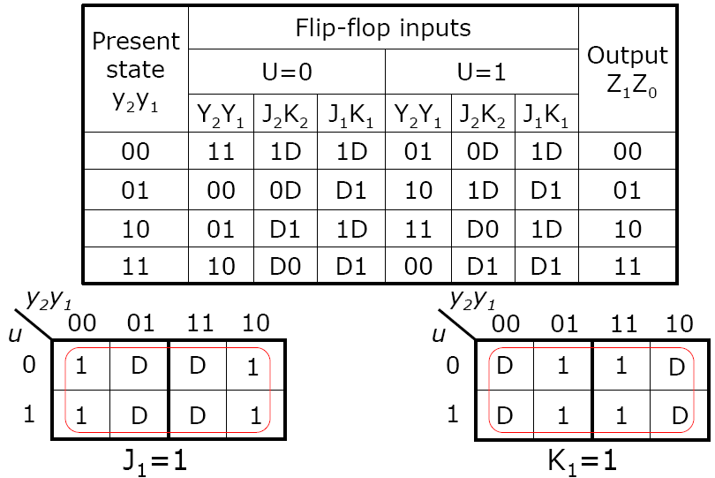
Bảng kích thích và K-map

Slide 16
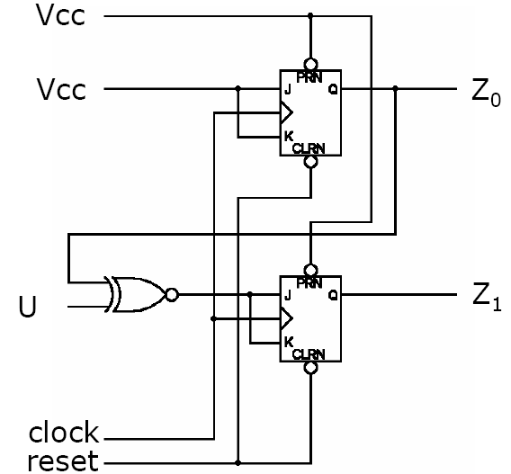
Mạch điện thực hiện dùng JK

